Slide 1
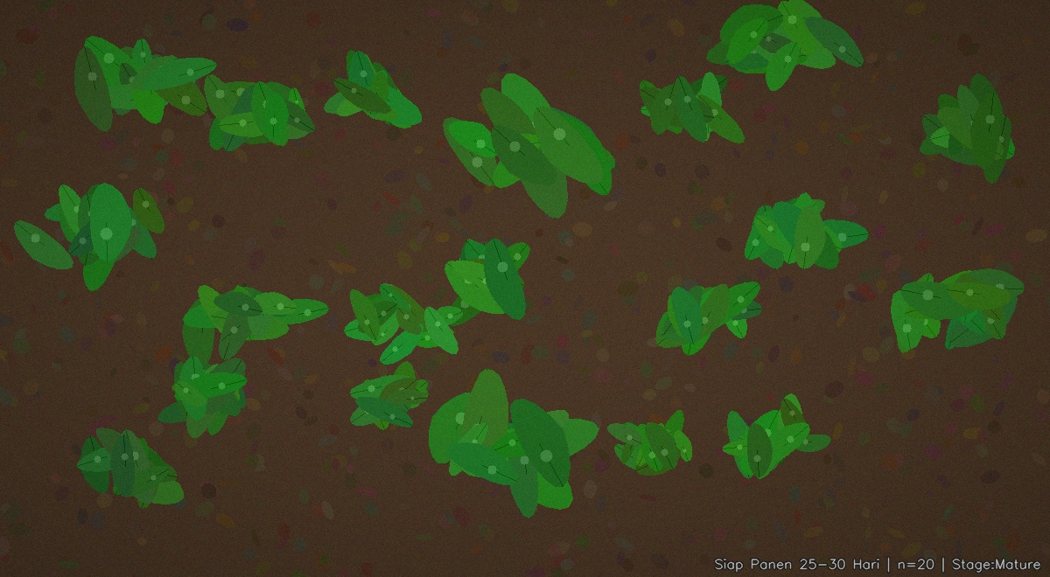
SIDANG SEMINAR PROPOSAL (SEMPRO) • CAPSTONE
Sistem Computer Vision Deteksi Kesiapan Panen
Kangkung Aquaponik — Bed 2 m x 1,1 m, Grid 4x6 | Bagian: Computer Vision (Panen + Kesehatan + PSI + Pi + Dashboard)
• Judul lengkap — Segmentasi HSV Adaptif + Indeks Stres PSI untuk bed aquaponik
• Tim 2 orang — Nama 1 (CV, saya) + Nama 2 (Fuzzy/IoT pompa & ESP32)
• Reusable — Satu file dipakai Sempro > Kemajuan > Kelulusan (slide TODO jadi HASIL)
• Demo hidup — Video beranotasi + dashboard web + (opsional) live Pi via Tailscale
Pesan 30 detik
Bed difoto > grid 4x6 berwarna > tiap zona tahu: belum/hampir/siap/harus panen + sehat/sakit.
1/16
Notes:
NASKAH 1 mnt: Bed 2x1,1 m dibagi 24 zona. Kamera memotret, sistem memberi peta kesiapan panen + kesehatan daun ke dashboard dan ke kontroler fuzzy teman saya. Hari ini saya bahas bagian Computer Vision.

Slide 2
BAGIAN SAYA vs TEMAN • SLIDE WAJIB SEMPRO
Pembagian Tugas Tim (2 Orang)
Penguji harus tahu persis mana kontribusi kamu
BAGIAN SAYA — CV + Deploy (hari ini)
Pipeline CV, HSV adaptif + EMA, kuning/coklat, PSI 0-100, payload Firebase v1.1, paket RasPi + CSI, dashboard read-only
BAGIAN TEMAN — Fuzzy + IoT (teman)
Rule base fuzzy, ESP32 + pompa, keputusan_fuzzy, ACC manager + audit, validasi agronomi
• Kontrak antar-tim — fuzzy_input {psi, psi_maks, zona_sakit, psi_versi}: saya produsen, teman konsumen.
• Aturan aman — Stale >30 mnt ditolak, null = tahan tindakan, ACC manusia wajib, anti-spam 60 mnt.
2/16
Notes:
NASKAH 1 mnt: Saya hitung PSI, teman memakai untuk keputusan pompa dengan pengaman ACC manusia.

Slide 3
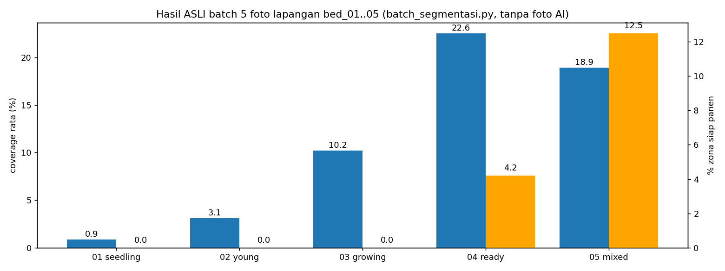
LATAR BELAKANG • KENAPA PENTING
Petani Sulit Menilai 24 Zona Bed Konsisten
Terlalu dini = rugi biomassa, terlambat = mutu turun, kuning/coklat telat sadar
• Fakta lapangan — Bed tidak seragam: tepi vs tengah beda. Penilaian mata subjektif dan melelahkan.
• Cahaya berubah — Pagi/siang/sore + bayangan membuat HSV statis gagal (coverage lompat).
• Rumusan masalah — 1) Panen per zona otomatis? 2) Stabil cahaya? 3) Kuning/coklat + skor stres utk fuzzy?
• Batasan — Kangkung aquaponik 1 bed, kamera top-down, tanpa deep learning, jalan di Pi CPU.
Research gap
Sedikit yang gabung: grid panen per zona + adaptasi cahaya + skor siap-fuzzy + deploy Pi outdoor.
3/16
Notes:
NASKAH 1,5 mnt: Bed tidak seragam sehingga butuh peta 24 zona, bukan satu angka. Cahaya berubah adalah musuh utama.

Slide 4
TUJUAN & LUARAN • YANG DINILAI
Tujuan Umum > Khusus > Luaran Terukur
Setiap tujuan punya bukti file, tanpa klaim kosong
• Tujuan umum — Prototipe sensor tanaman otomatis: peta panen + kesehatan per zona.
• Tujuan khusus CV — T1 grid otomatis, T2 HSV adaptif stabil cahaya, T3 kuning/coklat + PSI, T4 Pi + dashboard live.
• Luaran — MP4 beranotasi + CSV + JSON + payload Firebase + dashboard + box kamera 3D-print.
• Lulus prototipe — Burn-in 24 jam: >=140/144 siklus OK, suhu <70C, snapshot terbaca, antrean terkirim.
Manfaat
Petani: panen selektif. Tim fuzzy: input PSI siap pakai. Akademik: baseline ringan non-DL.
Sempro vs akhir
Sempro: pipeline jalan. Akhir: tambah F1/IoU vs GT + banding HSV/ExG/Otsu + validasi ambang.
4/16
Notes:
NASKAH 1 mnt: Sempro = bukti pipeline jalan. Sidang akhir = bukti angka akurasi + uji lapangan 24 jam.

Slide 5
DASAR TEORI SINGKAT • HANYA YANG DIPAKAI
5 Konsep Penopang Metode
Sitasi dari 53 paper terverifikasi OpenAlex di files paper/
1. Canny 1986
Deteksi tepi bed > quad
2. Homografi
Warp miring > tegak
3. HSV Woebbecke
Hijau vs kuning/coklat
4. EMA a=0,2
Stabil temporal
5. Cover<>yield
Ambang 25/55/80%
• Kenapa bukan deep learning? — Data anotasi kecil (7 foto+video), target RPi tanpa GPU, HSV ~20-25 ms/frame. DL = future work.
• Ambang status — belum <25%, hampir 25-55%, siap 55-80%, harus >80% (perlu validasi ahli).
• Ambang kesehatan — kuning sakit >=25%, coklat sakit >=8% (nekrosis lebih serius), dinormalkan jadi PSI.
5/16
Notes:
NASKAH 1 mnt: Tekankan Canny + Woebbecke dan alasan non-DL: data kecil + hardware CPU.

Slide 6
ARSITEKTUR SISTEM • POSISI BAGIAN SAYA
Kamera > Pi (CV) > Firebase > Dashboard + Fuzzy > Pompa
Hijau = saya, biru = dashboard, kuning = teman
1. AKUISISI (saya)
Kamera CSI IR 5MP ov5647 / HP, top-down, warmup AE/AWB
2. CV di RASPI (saya)
Deteksi bed > warp > grid 4x6 > coverage + kuning/coklat + PSI
3. FIREBASE (bersama)
bed_readings v1.1 tiap 10 mnt, 2-3 KB/dok, snapshot JPEG
4. DASHBOARD (saya)
Heatmap 4x6, grafik 24 jam, distribusi, kartu PSI. Read-only multi-user.
5. FUZZY + POMPA (teman)
Baca PSI > keputusan_fuzzy > ACC manusia > ESP32 pompa
• Kontrak aman — Tidak ada aktuasi otomatis. Status wajib menunggu_acc saat ditulis.
6/16
Notes:
NASKAH 1 mnt: Saya pemilik kotak 1,2,4. Teman kotak 5. Kotak 3 kontrak bersama.

Slide 7
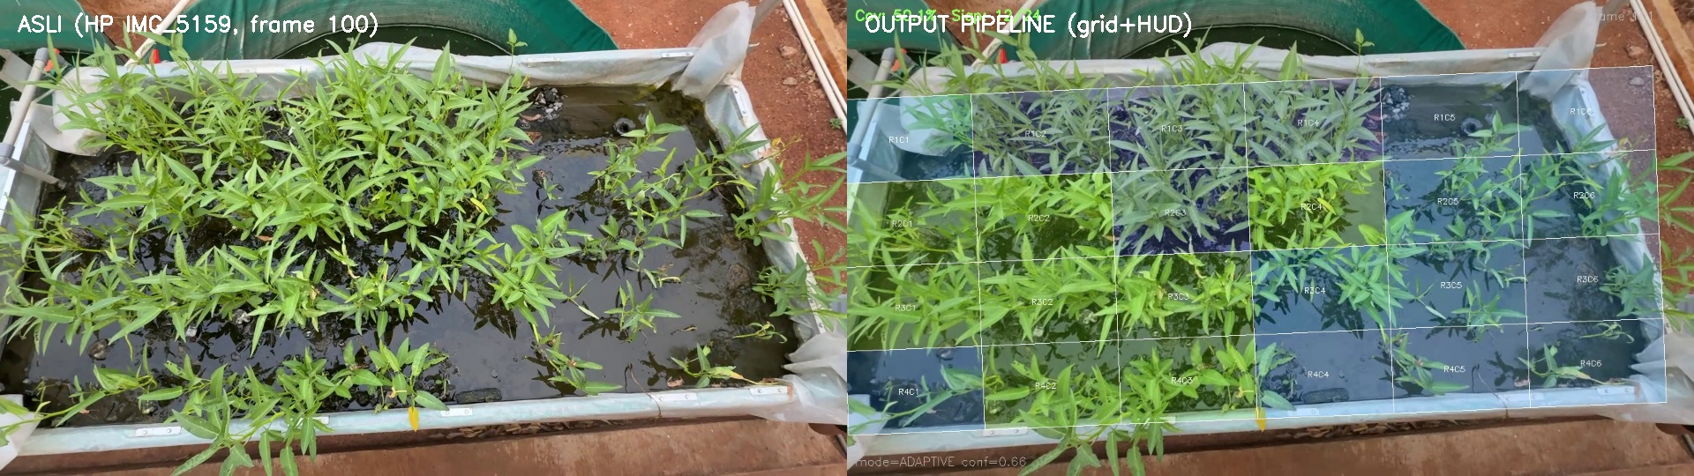
PIPELINE CV • INTI BAGIAN SAYA
6 Tahap: Bed > Warp > Grid > Adaptif > Skor > Output
Modul identik di laptop & Pi (raspi/modules/)
• 1-2. Deteksi + warp — Canny > quad > homografi (fallback HSV-mask bila gagal).
• 3. Grid 4x6 — 24 zona R1C1-R4C6 dianalisis terpisah.
• 4. Segmentasi adaptif — f = mean(V)/128 geser S/V; Hue tetap. + EMA a=0,2.
• 5. Skor per zona — coverage + %kuning (H21-34) + %coklat (H8-20 + adjacency 21x21) + status + PSI.
• 6. Output — MP4 beranotasi + CSV + JSON + payload Firebase 2-3 KB.
7/16
Notes:
NASKAH 1,5 mnt: Modul sama di laptop dan Pi sehingga konsisten (selisih 0,005 pp setelah perbaikan gate).

Slide 8
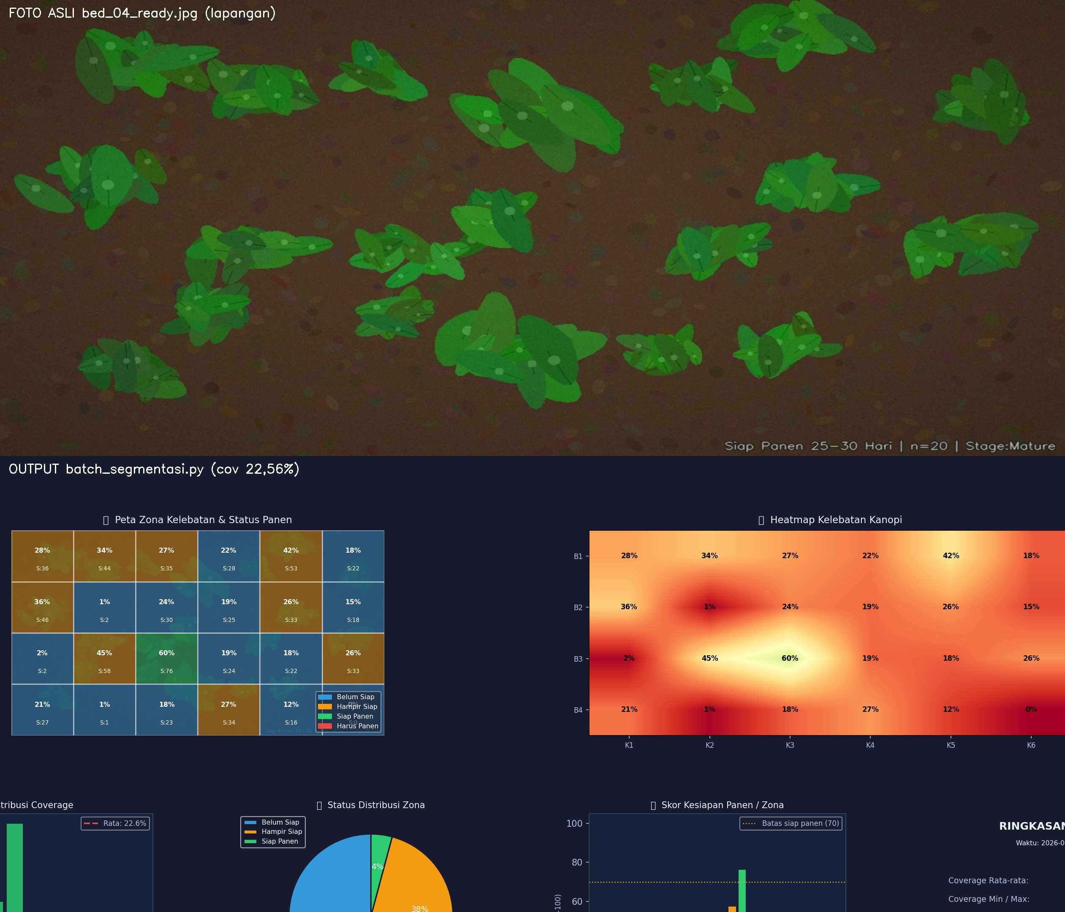
METODE 1 • DETEKSI BED OTOMATIS
Canny > Quad > Homografi > Grid 4x6
File: files/adaptive_bed.py, Notebook S4
• Input — Frame miring: bed trapesium + pipa & styrofoam.
• Langkah — Blur > Canny > kontur terbesar > approx 4 titik > warp ke 800x440.
• Fallback — Bila quad gagal: HSV-mask + MORPH_CLOSE 25x25.
• Output — Bed tegak + grid berwarna + HUD. Label BED LOST bila gagal.
• Bukti — 18 video ter-warp otomatis; preview_grid_dalam_box.png utk setting kamera.
Tips kamera (sidang prototipe)
Bed >=12% frame, hindari pantulan (v_hi<=110), pipa jangan tutupi bed.
8/16
Notes:
NASKAH 1 mnt: Warp membuat zona sama besar sehingga coverage adil.

Slide 9
METODE 2 • HSV ADAPTIF + EMA (NOVELTY)
f = mean(V)/128 — Stabil Lintas Cahaya
Hasil: jitter 19,93>9,32 px (-53%), stabilitas +38% (puncak 65%)
• Masalah — HSV statis lompat pagi vs siang walau tanaman sama (V berubah).
• Solusi — f geser ambang S/V tiap frame; Hue TIDAK digeser. + multi-threshold + EMA a=0,2.
• Angka terukur — Jitter -53%, stabilitas +38%, CPU ~20-25 ms/frame (layak Pi).
• Regresi lolos — Gate coklat pakai mask bersih: selisih jalur 9 pp > 0,005 pp.
• Demo — Notebook S5: statis vs adaptif 3 cahaya + grafik jitter EMA.
Rumus inti
f = mean(V)/128, S'=S*f, V'=V*f (H tetap)
Kenapa penguji suka
Masalah > solusi > angka > bukti file. Ini novelty utama.
Next (sidang akhir)
Banding vs ExG vs Otsu-Hue (menunggu GT).
9/16
Notes:
NASKAH 1,5 mnt: Intuisi: ruangan gelap maka ambang ikut turun. Hafalkan 53% dan 38%.

Slide 10
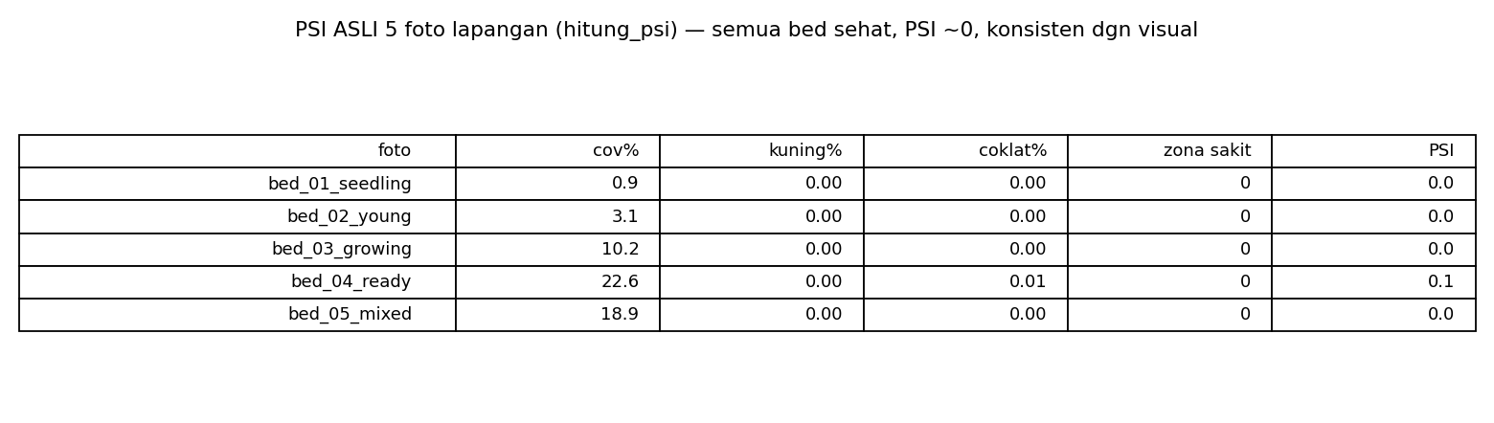
KESEHATAN + PSI • JEMBATAN KE FUZZY
Kuning (H21-34) & Coklat (H8-20 + adjacency) > PSI 0-100
Kanopi <30% = n/a anti false-alarm. File: hitung_psi(), fuzzy_export.py
• Definisi — % thd piksel TANAMAN (bukan luas zona).
• Ambang — kuning sakit >=25%, coklat sakit >=8% (nekrosis lebih serius).
• PSI = 100*min(1, 0.4*min(K/25,1)+0.6*min(C/8,1)) — 0 sehat, 100 setara ambang sakit. 40=klorosis, 60=nekrosis.
• Dikirim — psi rata-rata + psi_maks zona terburuk + psi_versi 1.0 + zona_sakit.
• Kenapa psi_maks? — 1 zona mati = 1/24 rata-rata, bahaya lokal hilang tanpa field ini.
10/16
Notes:
NASKAH 1,5 mnt: Tabel PSI di kanan dari 5 foto lapangan asli (semuanya sehat, PSI 0-0,1). Rumus PSI siap dipakai saat ada gejala. Data sakit asli menyusul via GT.

Slide 11
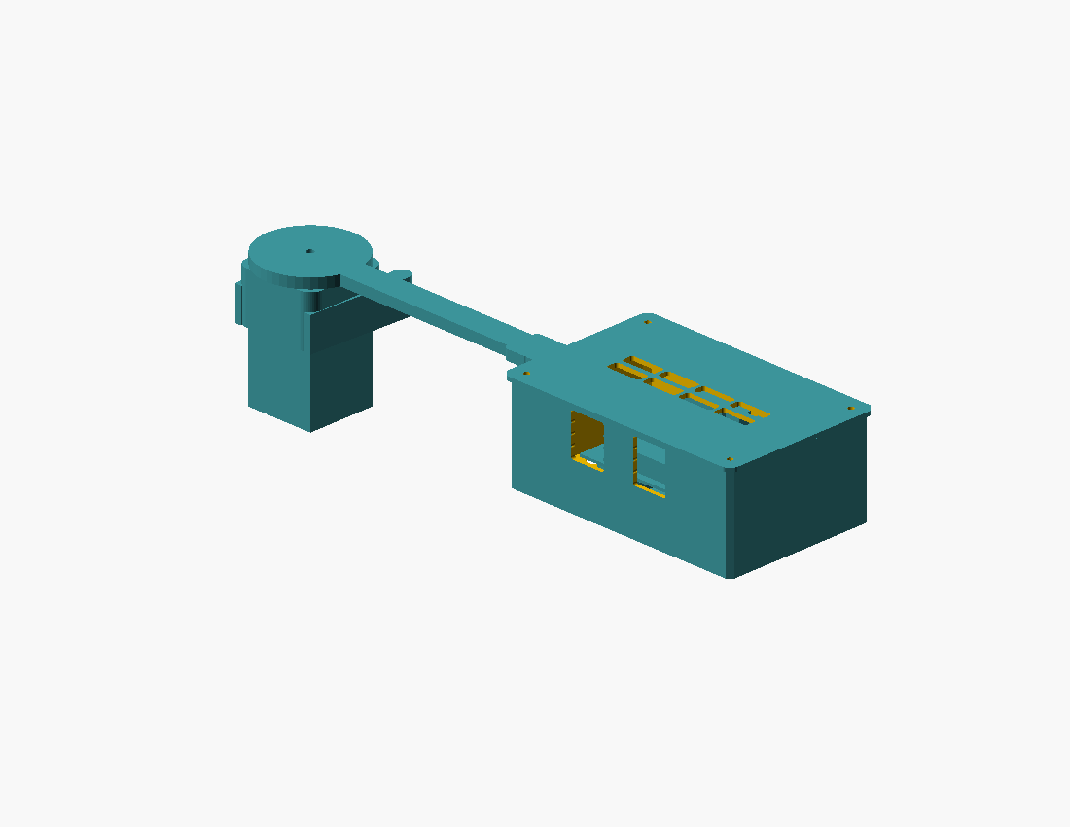
DEPLOY PI + DASHBOARD • PROTOTIPE NYATA
Pi 4B + CSI IR 5MP + Firebase + Web — test OK, tinggal burn-in
raspi/README, config.json, systemd user service, web/ tanpa build
• Terverifikasi — Pi 4B Debian 13, opencv 4.10, kamera libcamera OK, kangkung_pi.py --test [OK].
• Siklus 10 mnt — capture > analisis 960px > payload 2-3 KB > Firestore > snapshot JPEG > outbox offline.
• Aman — Thermal tunda >75C, Tailscale SSH, systemd auto-start setelah reboot.
• Dashboard — Heatmap 4x6 + grafik 24 jam (144 dok) + distribusi + kartu PSI (tinggi=stres).
• Jujur belum — Kasing/box kamera > uji penuh + burn-in 24 jam outdoor.
Box kamera = RENDER CAD (bukan foto fisik)
Enclosure + tutup Pi4B + arm. Foto cetak fisik menyusul setelah print PETG.
11/16
Notes:
NASKAH 1,5 mnt: Yang SUDAH jalan vs BELUM (burn-in menunggu kasing). Kejujuran = nilai plus.

Slide 12
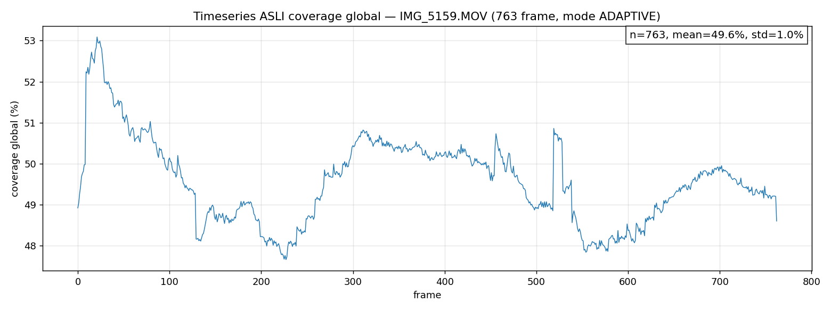
HASIL UTAMA • PIPELINE END-TO-END (BUKTI ASLI)
Frame HP vs Output + Timeseries 763 Frame
IMG_5159 cov 49,6% vs IMG_5388 cov 58,4% (dari CSV/JSON asli)
• Terlihat — Quad + grid berwarna + HUD + distribusi 24 zona.
• Demo — Putar 30 dtk IMG_5159_beranotasi.mp4 dari folder (jangan embed 60 MB).
• Batch 5 foto asli — seedling 0,9% > growing 10,2% > ready 22,6% (tren logis, tanpa foto AI).
• Sidang akhir — Ganti dgn grafik F1/IoU + tabel banding metode.
12/16
Notes:
NASKAH 1,5 mnt: DEMO INTI dari file asli. Putar 30 detik IMG_5159_beranotasi.mp4 + tunjuk timeseries 763 frame. Sebut 18 video + 5 foto asli.

Slide 13
HASIL KESEHATAN • BUKTI LAPANGAN ASLI
5 Foto Lapangan: Semua Sehat (PSI 0-0,1), Konsisten Visual
Uji injeksi/sintetis DIPINDAH ke appendix — bukan klaim akurasi
• Fakta lapangan — 5 foto bed_01..05: kuning 0%, coklat ~0%, 0 zona sakit, PSI 0-0,1.
• Konsisten visual — Bed hijau sehat di foto = sehat di algoritma (tidak ada false sakit).
• Yang belum — Foto sakit asli BELUM ada di kebun — GT + foto sakit masuk TODO appendix.
• Uji lab (appendix) — Injeksi blob & dummy sintetis HANYA uji fungsi, bukan bukti akurasi.
13/16
Notes:
NASKAH 1 mnt: Semua bukti di slide ini dari foto lapangan asli. Uji injeksi/sintetis hanya verifikasi fungsi dan dipindah ke appendix agar tidak dikira data lapangan.

Slide 14
EVALUASI & RENCANA • SUDAH vs BELUM
Sempro = 70% > Sidang akhir = 100% + akurasi
Roadmap jelas lebih dihargai dari klaim berlebihan
SUDAH (ada bukti) OK
18 video, jitter -53%, kesehatan 100%, Pi test OK, Firebase v1.1, dashboard, 53 paper, STL siap
BELUM > kapan (TODO)
GT 5 gbr + F1/IoU (Sep), banding metode (Sep), validasi ambang (Okt), burn-in 24 jam (Okt), Bab 4-5 (Nov)
• Tool siap tinggal eksekusi — buat_gt.py (45-60 mnt) > evaluasi_segmentasi.py > bandingkan_metode.py. Target F1 0,85-0,95.
• Risiko + mitigasi — Hujan > fallback + shield. Panas > guard + heatsink. Offline > outbox.
14/16
Notes:
NASKAH 1 mnt: Sep GT, Okt lapangan, Nov laporan. Jawab 'kapan selesai' sebelum ditanya.

Slide 15
TIMELINE • SEMPRO > KELULUSAN (NOV 2026)
Satu Timeline Sampai Sidang Akhir — Tinggal Centang
SEP
GT + F1/IoU + banding
OKT AWAL
Validasi ambang + Firebase B
OKT AKHIR
Lapangan + burn-in 24 jam
NOV AWAL
Bab 4-5 + revisi
NOV MID
Video 2 mnt + final > SIDANG
• Checklist H-1 sempro — Tes 30 frame, siapkan MP4 + demo_dua_video.png + 1 JSON, print LAPORAN_PROGRES, catat jawaban.
• Kumpulkan dari sekarang — Mask GT, log burn-in >=140, screenshot 24 jam, video 2 mnt, STL tercetak.
15/16
Notes:
NASKAH 45 dtk: Target akhir November. Slide ini tinggal dicentang di sidang akhir.

Slide 16
PENUTUP • KESIMPULAN + MOHON ARAHAN
Terima Kasih — Mohon Arahan Bapak/Ibu Penguji
Akhiri dengan pertanyaan arahan (kematangan, bukan kelemahan)
• Kesimpulan — CV per zona jalan end-to-end, stabil cahaya, kesehatan+PSI tepat zona, Pi+dashboard siap burn-in.
• Arahan 1 — Ambang 25/55/80%: cukup paper atau wajib validasi petani/ahli?
• Arahan 2 — Prototipe: cukup laptop+webcam atau wajib RasPi outdoor?
• Arahan 3-4 — Bab 3 perlu UML? Rule ganti-air + membership fuzzy siapa menetapkan? (dgn teman)
Antisipasi
Akurasi? tool F1/IoU siap, akhir Sep. Bukan DL? data kecil + CPU. Output? peta 24 zona + teks.
Repo & demo
github.com/FIllxe/kangkung-cv-aquaponik, docs/LAPORAN_PROGRES, output/demo/, web/
Transisi
Demikian bagian CV. Selanjutnya teman saya: kontrol fuzzy + pompa. Terima kasih.
16/16
Notes:
NASKAH 1 mnt: Kesimpulan 20 dtk + 4 arahan. Serahkan ke teman. Siap Q&A: akurasi, DL, output, kapan selesai.

